Slide 1
AI MASTER
01
让大学生真正开口学 AI
讲解通关 · 即时反馈 · 本机记录
iCAN 国赛答辩稿
2026.09
Notes:
iCAN答辩稿。第1页。

Slide 2
8 MINUTES
03
答辩路线：问题 → 产品 → 证据
01 为什么做
02 怎么做
03 证据与边界
“看过”不等于“会讲”。先验证真实需求，再把学习结果变成可检查的表达。
讲解通关工作台，把主动表达、客观测验和本机记录串成闭环。
真实截图、需求问卷与对抗性审计；同时把原型边界讲清楚。
评委 3 秒抓住主线：让学习结果可见、可测、可复盘。
Notes:
iCAN答辩稿。第2页。

Slide 3
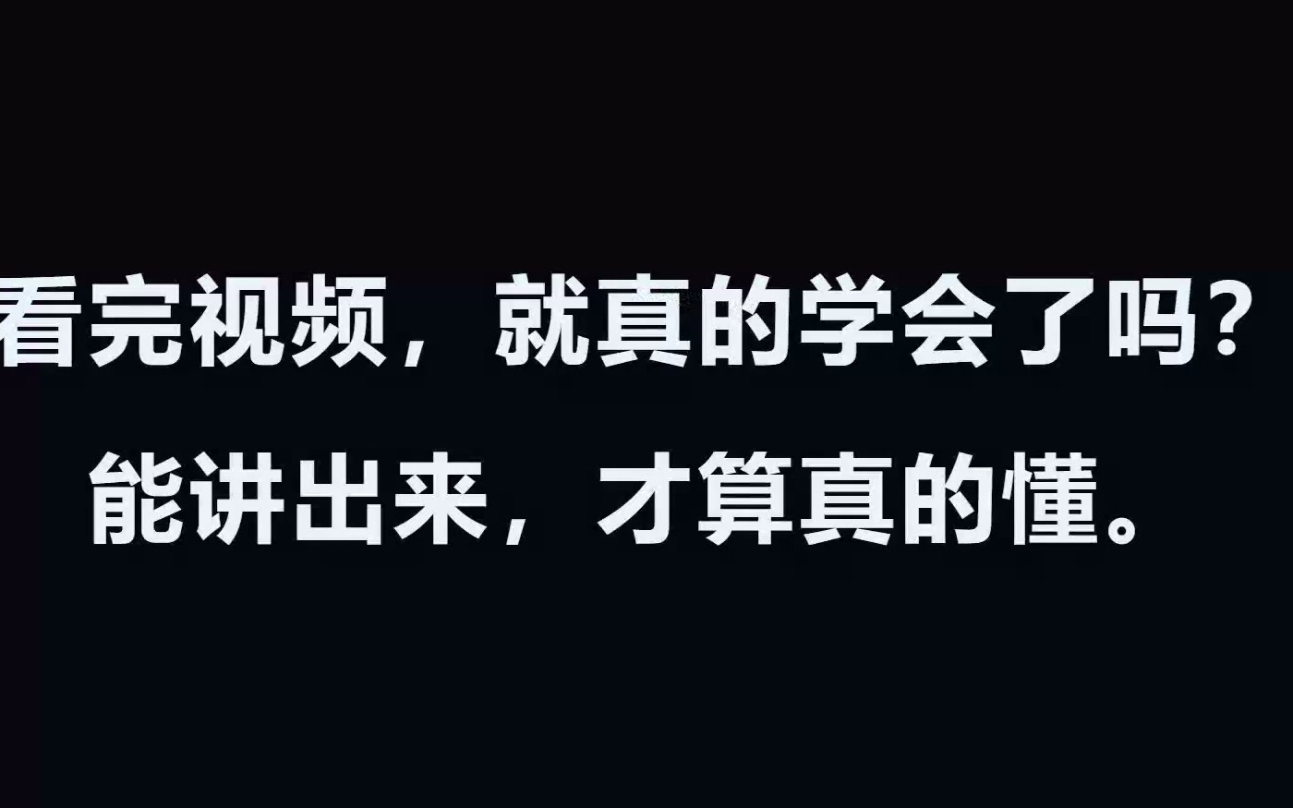
01 需求
04
看完视频，就真的学会了吗？
需求信号
13/20（65%）受访者有“用自己的话讲一遍”的习惯。
工具意愿
16/20（80%）愿意/非常愿意使用“讲解自动判断”。
学习判断
17/20（85%）认可“能讲清楚≈真正学会”。
来源：docs/ican/evidence/survey-analysis.md:25-35；n=20，仅作探索性需求证据。
Notes:
iCAN答辩稿。第3页。

Slide 4
01 需求
05
产品定位：把“会不会”变成一条证据链
给谁
解决什么
凭什么可信
面向大学生的 AI 通识与 RAG 入门学习原型。
从被动看视频，转向主动表达 + 客观测验。
讲解与测验双重验证，结果进入本机学习记录。
当前定位：可演示、可验收的本机学习原型。
Notes:
iCAN答辩稿。第4页。

Slide 5
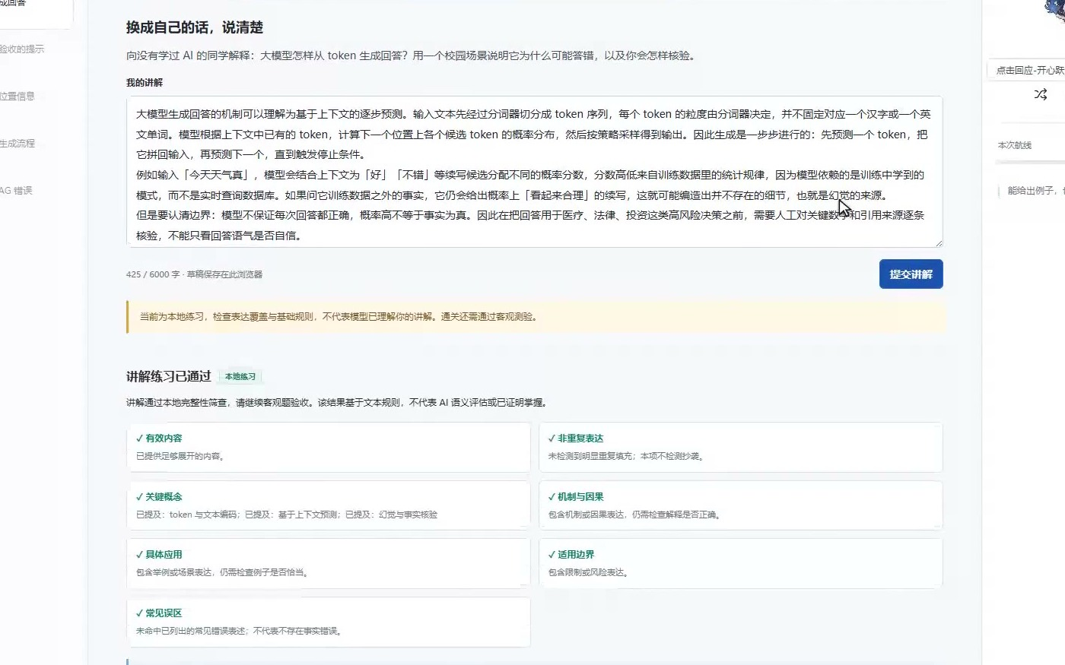
02 产品
06
学习闭环：先讲清，再测出，再留下
01
02
诊断
目标
03
04
阅读
自己讲解
05
06
即时反馈
测验 ≥75
07
通关记录
截图证据：功能演示-22镜/功能18-讲解检查反馈-通过标记.jpg
Notes:
iCAN答辩稿。第5页。

Slide 6
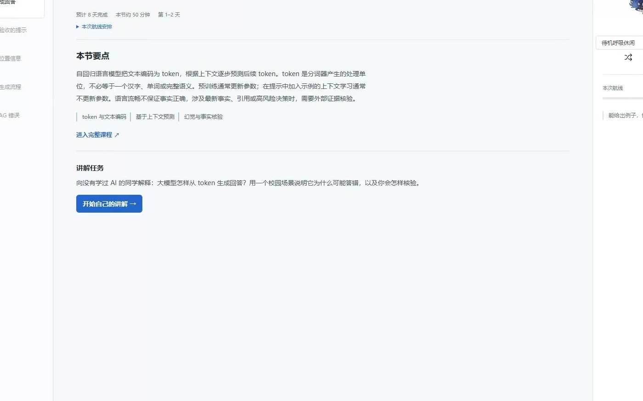
02 产品
07
产品体验：三步进入一次学习任务
01 进入
基础诊断，明确今日学习目标。
02 表达
用自己的话讲解，留下草稿。
03 通关
反馈 + 测验，结果进入本机记录。
另两张真实界面截图用于演示素材：功能12、功能17；本页优先保证主流程可读。
Notes:
iCAN答辩稿。第6页。

Slide 7
02 产品
08
七大模块：从基础模型到安全边界
01
02
03
04
大模型生成基础
可验收提示
Transformer
RAG 检索
05
06
07
RAG 评估
Agent 工具调用
安全边界
七模块题库已完成；课程内容仍需持续审校。
Notes:
iCAN答辩稿。第7页。

Slide 8
03 技术
09
技术分界：每个判断由谁负责？
讲解完整性
讲解语义
客观测验
本地规则检查机制、例子、边界等结构要素。
可选服务端 AI 复评；显示来源，失败明确降级。
服务端预设标答独立判分，不由语言模型决定答案。
设计原则：模型辅助解释，关键通关条件保持可验收。
Notes:
iCAN答辩稿。第8页。

Slide 9
03 技术
10
来源可溯，失败可见
反馈来源
失败降级
界面标注本地规则或结构化模型复评；评委能知道这条结论从哪里来。
模型调用失败不自动判定讲解通过；未配置模型仍可使用本地练习规则。
不把“调用成功”伪装成“学习成功”。
Notes:
iCAN答辩稿。第9页。

Slide 10
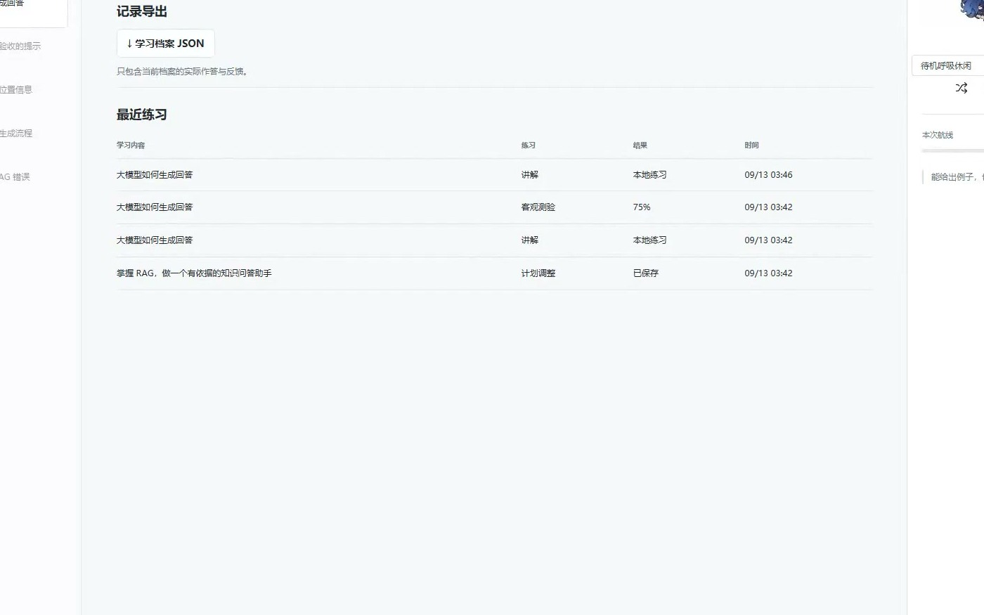
03 技术
11
轻量本机架构：能跑、可控、边界清楚
Node.js 24 + SQLite
记录保存在本机。
默认本机访问
可快速部署，隐私边界清楚。
记录可导出
便于复盘与迁移。
截图证据：功能演示-22镜/功能21-学习记录-导出学习档案JSON.jpg
Notes:
iCAN答辩稿。第10页。

Slide 11
03 技术
12
分层架构与边界
页面
HTML / CSS / JS
沿用课程与交互页面
3D
Three.js r128
浏览器支持与性能需实测
内容
JSON 章节与题库
原课程待审校，不自动作为标答
学习服务
Node.js 内置 HTTP
默认本机，非互联网生产部署
记录
SQLite
本机访客档案，不声称云同步
讲解评价
本地规则 + 可选模型复评
显示来源、失败降级
Notes:
iCAN答辩稿。第11页。

Slide 12
04 场景
13
应用场景：同一闭环，四种学习节奏
高校 AI 通识课堂
RAG 入门自学
课前诊断 → 课中练习 → 课后记录
按模块闯关，边讲边纠偏
线下工作坊
个人复习
本机快速部署，统一路径
错题、尝试与复习安排
场景是当前产品设计目标，教育效果仍待真实试点验证。
Notes:
iCAN答辩稿。第12页。

Slide 13
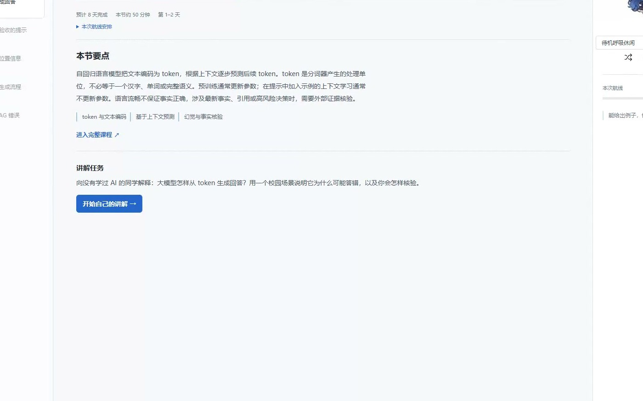
04 场景
14
高校课堂：把参与从“举手”变成“表达”
课前
基础诊断 + 学习目标，定位知识缺口。
课中
核心模块讲解与即时反馈，提升参与。
课后
测验通关与错题复习，形成过程记录。
Notes:
iCAN答辩稿。第13页。

Slide 14
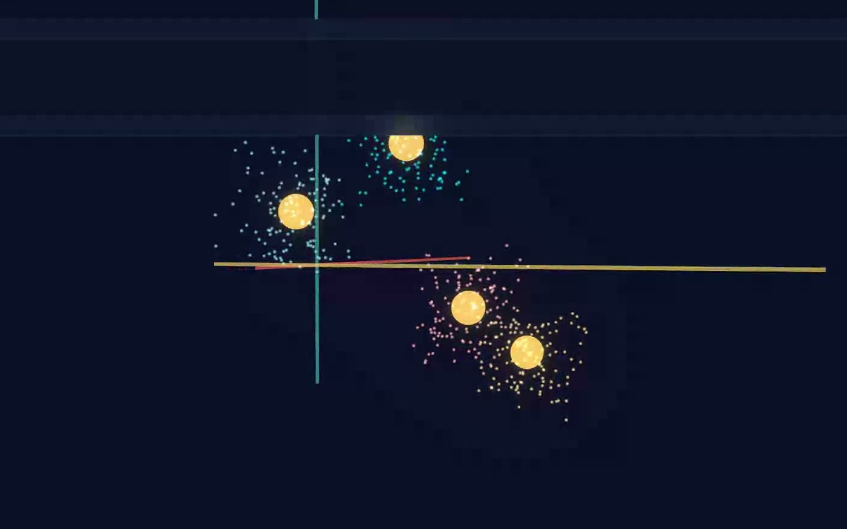
04 场景
15
RAG 自学：用自己的话解释抽象概念
任务路径
检索 → 评估 → 安全边界。
关键动作
解释、纠偏、测验。
Notes:
iCAN答辩稿。第14页。

Slide 15
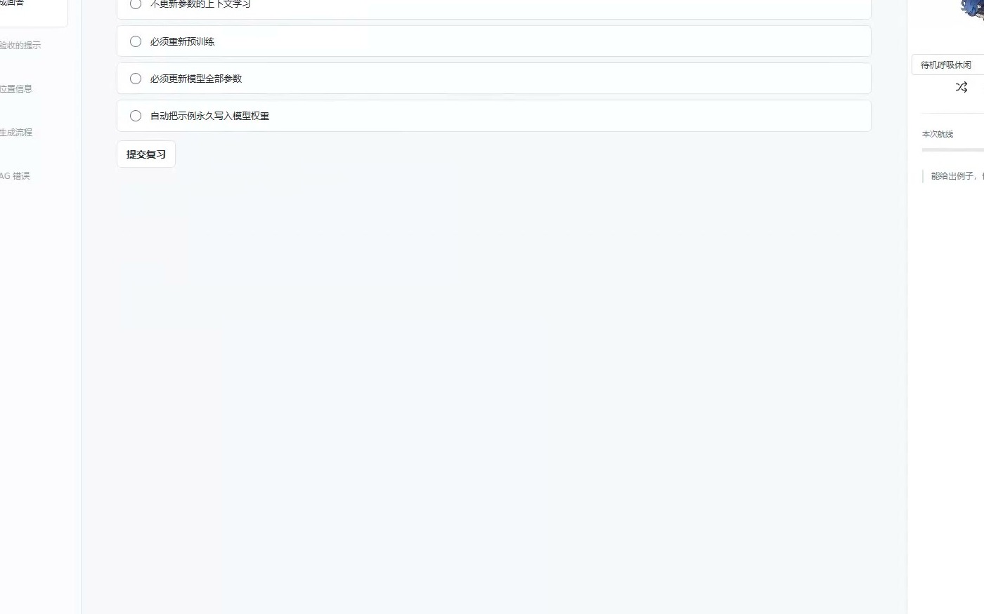
04 场景
16
工作坊与复习：部署简单，结果可带走
工作坊
实验室 / 工作坊快速部署本机服务，统一学习路径。
复习
本机保存尝试、错题与复习安排，支持记录导出。
Notes:
iCAN答辩稿。第15页。

Slide 16
05 验证
17
对抗性审计：规则层不是语义理解
naiveBot
grammarBot
设计加固
0 / 140 通过
无机制、例子、边界的输入全部被拦截。
140 / 140 通过
显式命中 7 项检查，暴露文法层可背穿。
规则只做完整性筛查；语义闸门移到服务端 AI 复评。
来源：rule-abuse-bench-results.json:2-16；对抗性审计，不作为通关方法传播。
Notes:
iCAN答辩稿。第16页。

Slide 17
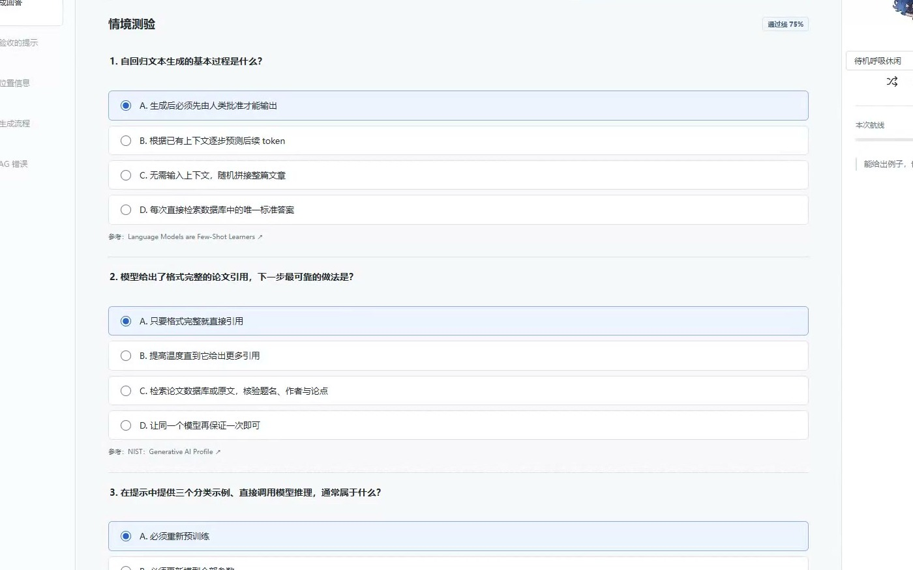
05 验证
18
成果与验证：做过什么，证据到哪里
需求证据
n=20：80% 愿用讲解自动判断；85% 认可“能讲清 ≈ 学会”。
产品证据
真实界面覆盖诊断、讲解、反馈、测验、记录导出。
验证证据
140 组规则审计 —— naiveBot 0/140（朴素写法全被拦，关卡不是空壳）；grammarBot 140/140（正则层只能做完整性筛查，语义闸门在服务端 AI 复评）。
暂无真实学习效果、留存或教育提升数据；问卷仅作探索性证据。
Notes:
iCAN答辩稿。第17页。

Slide 18
06 团队
19
团队分工：产品、工程、验证一起闭环
产品与技术统筹
页面与交互
测试与实验
后端与架构实现，统一学习逻辑与边界。
课程页面、交互实现与项目文档。
学习逻辑测试、数据收集与验证。
答辩稿保持双盲：不出现学校、姓名、指导老师、联系方式。
Notes:
iCAN答辩稿。第18页。

Slide 19
06 进展
20
项目状态：原型已成形，证据继续补齐
已完成
进行中
下一步
静态课程、本机服务、7 模块题库、Electron 入口、认知教学设计。
内容审校、真实用户试点、可用性测试。
教育效果研究、迁移与延迟保持、桌面分发与授权核清。
当前为原型阶段，尚无大规模真实用户数据。
Notes:
iCAN答辩稿。第19页。

Slide 20
07 结论
21
核心创新：每一点都回答“比什么更好？”
主动表达 + 客观测验
→
比只看视频多一条可检查的学习证据
42D6C5
42D6C5
来源透明 + 失败降级
→
比黑箱式模型判定更可解释、更可用
FFCB6B
FFCB6B
本机运行 + 可导出记录
→
比默认上传云端更易控、更易部署
FF7A90
FF7A90
复用交互资产 + 学习闭环
→
比单页课程更容易形成持续练习
42D6C5
42D6C5
Notes:
iCAN答辩稿。第20页。

Slide 21
08 诚实披露
22
边界与待补证据：把风险变成下一步
已定位边界
待补：真实试点
静态版可被题库 answer 字段攻击；已采取服务端剥离答案措施。
真实高校教师访谈 ≥3 人、真实学生试点与教育效果数据。
复现记录
待补：线上链路
全流水线作弊 bot 在 96ms 内完成静态版流程；说明服务端模式仍需持续验收。
AI 复评公网时延/成功率、隧道入口 /api/status 验收。
待补：商业化
价格锚定、素材授权与桌面分发许可核清。
来源：pipeline-cheat-bot-results.json:3-18,40-42；待补项不冒充成果。
Notes:
iCAN答辩稿。第21页。

Slide 22
22
谢谢观看
让大学生真正开口学 AI
AI Master
公开仓库：AIMaster-Studio/ai-master
Notes:
iCAN答辩稿。第22页。

